Slide 1
【信与所望之事】第二十讲
神人摩西生命成长的谜思（六）
出埃及信心道路的第一课
出埃及为何要有过红海一幕？
要给埃及人第十一灾，证明在神面前骄傲的人之可怕后果。

Slide 2
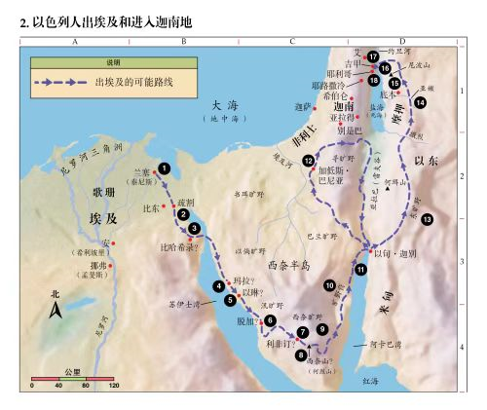
神人摩西生命成长的谜思（六）
本来可以往北走陆路到西奈半岛，却领他们往南走旷野。（图）神的意念高过我们的意念。

Slide 3
出埃及记14章的谜思
荣耀的出埃及，他们好像迷路。
令法老王心硬，派兵追赶他们。
以色列人抱怨，吩咐他们静默。
神用火柱分隔，摩西分开红海。
东风吹干海底，全民通过红海。
埃及追兵淹死，神显出荣耀来。

Slide 4
出埃及记14章过红海的谜思
1. 为何故意领他走错路引追兵？
十灾让他们看到神的能力胜过眼见的势力。他们因为得益处，所以信的只是一位「给好处的神」。
他们从无参与争战，无付出所以信心太浅。神要借此试练他们。

Slide 5
出埃及记过红海的三个谜思：
2. 为何要他们面对生死关头？
因为当威胁来了，面对生死，人的心态不一样。危机来他们抱怨。
这样能看到心中所信的，其实他们还没真信神是全能的。

Slide 6
出埃及记过红海的三个谜思：
3. 为何不直接用火柱消灭埃及军队？要让以色列人担惊受怕。
提升他们信心，认识祂的大能。
看着一直威胁他们的埃及军兵死在神手中，为要医治他们心中的恐惧和不信。

Slide 7
出埃及第一个信心功课的总结：
最后神用超自然的大神迹，挽回他们的信心。
这苦难和神迹产生什么后果？对以色列人有什么意义？
为要让他们信心成长：
1. 不凭眼见的信心。
保罗的信心。我信神怎样对我说，事便怎样成就。

Slide 8
出埃及第一个信心功课的总结：
2. 不受限制的信心。
亚伯拉罕的信心。神是使死人复活，使无变有的神。
神用绝境把我们从不凭眼见的信心，提升到不受限制的信心。
我们一家到以色列是不凭眼见的信心。
几年后，我们被拒入境，在拘留所被拯救的经历，是进入不受限制的信心。
当时心中诗歌：【亲眼看见你】

Slide 9
出埃及第一个信心功课的总结：
也许你正在莫明的绝境中。记得你的神是大而可畏施行拯救的神。
「耶和华－你的 神是施行拯救、大有能力的主。他在你中间必因你欢欣喜乐，默然爱你，且因你喜乐而欢呼。」(西番雅书 3:17 和合本)

